Slide 1
Организация работы с воспитанниками, находящимися на различных видах учета в учреждениях и организациях системы профилактики
ГУ ЯО «Угличский детский дом»

Slide 2
Контингент воспитанников
Количество воспитанников | Из них находящиеся на внутреннем учете | Из них находящиеся на учете в ОДН | Из них находящиеся на учете в ТКДНиЗП | Имеющих одну и более судимостей
16 | 6 | 3 | 2 | 2
 | 37,5% | 18,75% | 12,5% | 12,5%

Slide 3
Характер совершенных правонарушений
Правонарушения | 2016 | 2015 | 2014 | 2013 | 2012
Преступления | 1 | 2 | 2 | 0 | 5
Алкогольное опьянение / употребление ПАВ | 4 | 3 | 3/1 | 0 | 1
Административные правонарушения | 6 | 11 | 4 | 3 | 5
Самовольные уходы | 0 | 3 | 10 | 15 | 70

Slide 4
Нормативно-правовая база
Положение о Совете по профилактике безнадзорности и правонарушений воспитанников;
План работы Совета по профилактике безнадзорности и правонарушений;
Положение о постановке воспитанников на внутренний учет;
Программа по профилактике правонарушений среди воспитанников «Выбор»;
План совместных мероприятий ОМВД России по Угличскому району и ГУ ЯО «Угличский детский дом» по профилактике правонарушений
Положение и Программа Службы медиации, детской службы медиации «ТОК»
Программа подготовки воспитанников к самостоятельной жизни

Slide 5
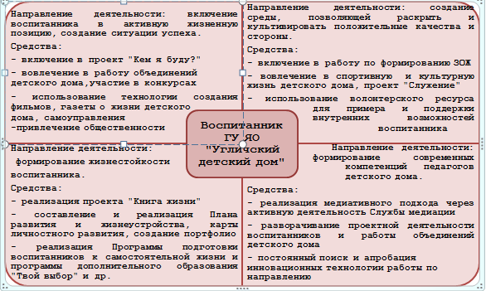
Модель профилактической, коррекционной и реабилитационной работы коллектива ГУ ЯО «Угличский детский дом» с воспитанниками, находящимися на различных видах учета в учреждениях системы профилактики безнадзорности и правонарушений

Slide 6
Включение воспитанника в активную жизненную позицию, создание ситуации успеха
включение в проект «Кем я буду?»;
вовлечение в работу объединений детского дома, участие в конкурсах;
использование технологии создания фильмов, газеты о жизни детского дома;
детское самоуправление;
привлечение общественности.

Slide 7
Создание среды, позволяющей раскрыть и культивировать положительные качества и стороны
включение в работу по формированию ЗОЖ;
вовлечение в спортивную и культурную жизнь детского дома;
социальный проект «Служение»;
использование волонтерского ресурса для примера и поддержки внутренних возможностей воспитанника.

Slide 8
Формирование жизнестойкости воспитанника
реализация проекта «Книга жизни»
составление и реализация Плана развития и жизнеустройства, карты личностного развития, создание портфолио воспитанников;
реализация Программы подготовки воспитанников к самостоятельной жизни;
реализация программы профилактической работы «Выбор«.

Slide 9
Формирование современных компетенций педагогов
реализация медиативного подхода через активную деятельность Службы медиации;
разворачивание проектной деятельности воспитанников и работы объединений детского дома;
постоянный поиск и апробация инновационных технологии работы.

